Slide 1

Kính chào quý thầy cô
ÑEÁN DÖÏ GIÔØ MOÂN TOAÙN 7
CHUÙC CAÙC EM HOÏC TOÁT

Slide 2
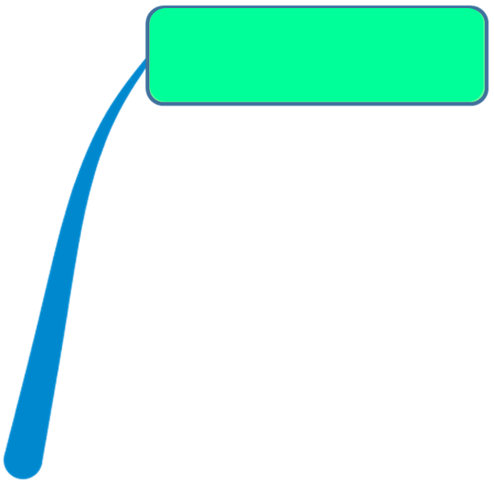
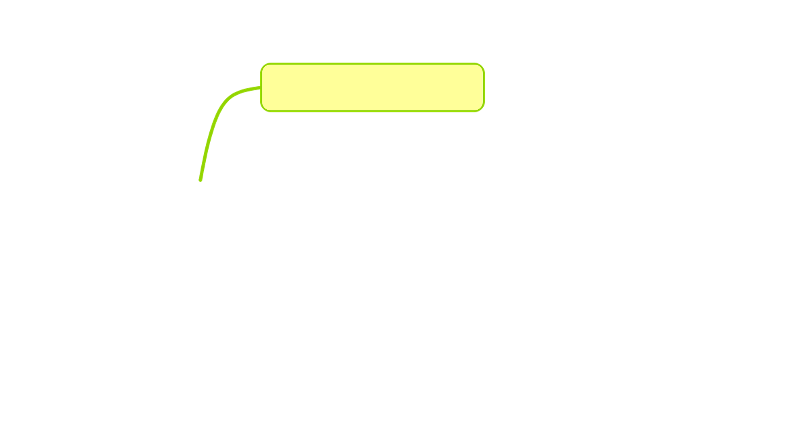



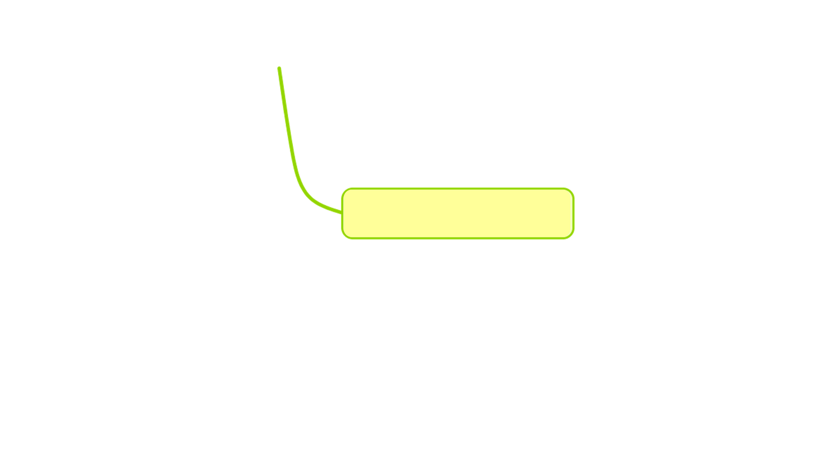




Phần 1:
Kiểm tra bài cũ
1. Hoạt động khởi động: Vẽ BĐTD phân nhân-chia phân số
2. Hoạt động hình thành kiến thức mới: phép nhân và phép chia số hữu tỉ, tính chất
Phần 2:
Bài mới
3. Hoạt động luyện tập:Áp dụng
Làm VD3, Luyện tập 3, Bài 1.7
CẤU TRÚC
BÀI HỌC
4. Hoạt động vận dụng:Phối hợp các phép toán và tính chất
5. Hoạt động tìm tòi mở rộng: Liên hệ thực tế :luyện tập chung và bài 3
Phần 3:Củng cố và hướng dẫn học ở nhà về phép nhân chia số hữu tỉ

Slide 3
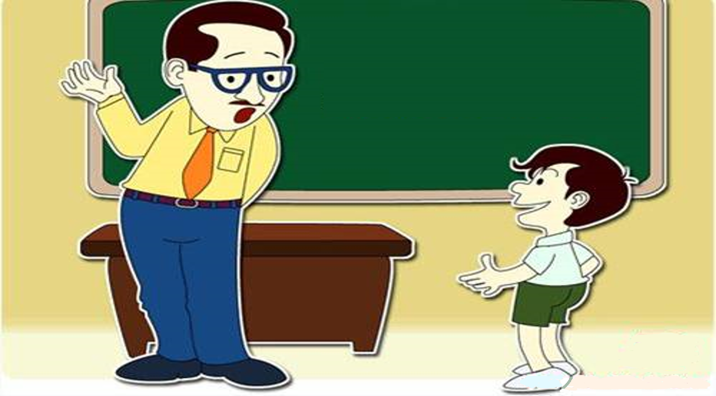
KIỂM TRA BÀI CŨ

Slide 4
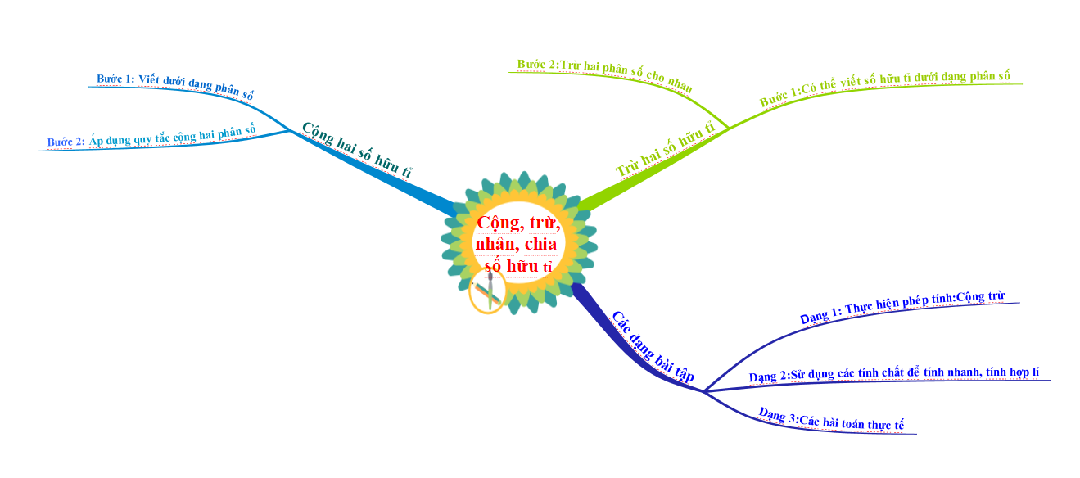
Bài 1:Em hãy vẽ bản đồ tư duy tổng hợp kiến thức về phép cộng, trừ số hữu tỉ (thời gian 2 phút).

Slide 5

Bài 2: PHÉP CỘNG, TRỪ
NHÂN,PHÉP CHIA SỐ HỮU TỈ

Slide 7
Bài 1: Viết các hỗn số và số thập phân dưới dạng phân số rồi thực hiện phép tính: ;
Notes:
Bài tập hình thành các bước làm trong quy tắc về phép nhân, chia số hữu tỉ.

Slide 8


Slide 9
CỘNG TRỪ, NHÂN CHIA SỐ HỮU TỈ
2. Nhân, chia số hữu tỉ
Ví dụ 3/ SGK 12:Tính

Slide 10
CỘNG TRỪ, NHÂN CHIA SỐ HỮU TỈ
HS phát biểu bằng lời cách nhân, chia số hữu tỉ:
Với
thì
Notes:
HS ghi công thức vào vở

Slide 11
CỘNG TRỪ, NHÂN CHIA SỐ HỮU TỈ
Luyện tập 3/SGK 12 : Tính

Slide 12
CỘNG TRỪ, NHÂN CHIA SỐ HỮU TỈ
Bài 2: Điền vào chỗ (…) nội dung thích hợp để được khẳng định đúng.
Giao hoán
Kết hợp
Phân phối…
Nhân với 1
Nhân với 0
HS điền đúng mỗi dòng được 2 điểm
Notes:
HS in phiếu học tập để hs làm trong phiếu ( làm cá nhân)-sau đó GV chiếu trên máy và HS đổi bài chẩm chéo cho nhau

Slide 13
CỘNG TRỪ, NHÂN CHIA SỐ HỮU TỈ
Luyện tập 4 :Tính một cách hợp lí
Notes:
HS làm nhóm đôi

Slide 14
CỘNG TRỪ, NHÂN CHIA SỐ HỮU TỈ
Tính
* Chú ý :
Tỉ số
Notes:
GV chốt cách làm, HS làm bài, sau đó rút ra chú ý

Slide 16
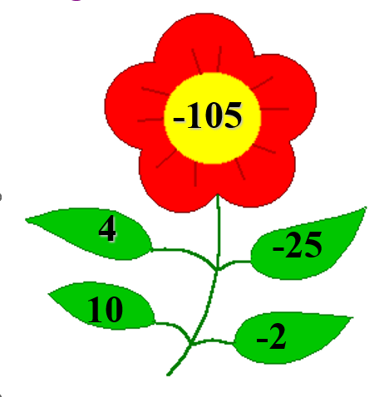
CỘNG TRỪ, NHÂN CHIA SỐ HỮU TỈ
Trò chơi: Ai nhanh hơn:
Trò chơi: Em hãy tìm cách “nối” các số ở những chiếc lá bằng dấu các phép tính cộng, trừ, nhân, chia và dấu ngoặc để được một biểu thức có giá trị đúng bằng số ở bông hoa?
Luật chơi :
- Hai bàn HS là một đội chơi.
- HS chơi trong 3 phút đội nào nhanh và đúng hợp tác tốt giữa các thành viên là đội chiến thắng.
Đáp án
Thang điểm chấm:
+ HS Làm đúng phép tính: 50 điểm
+ Nhanh thứ nhất: 30 điểm,
+ Nhanh thứ 2: 20 điểm
+ Nhanh thứ 3: 10 điểm
+ Hợp tác giữa mọi thanh viên: 20 điểm;
+ Có 1 HS không tham gia trừ: 10 điểm
Notes:
GV cho học sinh rõ luật và rõ biểu điểm để HS tích cực trong việc hoạt động nhóm-GV có kẻ bảng kết quả để thư kí tổng hợp kết quả

Slide 17
Bài 1.15/SBT: Chim ruồi khổng lồ Nam Mỹ (Giant hummingbird ở sounth American) là loài chim ruồi to nhất thế giới. Nó dài gấp chim ruồi ong
(bee hummingbird). Nếu độ dài của chim ruồi ong là thì độ dài chim ruồi khổng lồ Nam Mỹ là bao nhiêu? (kết quả làm tròn đến 0,005)
Bài Làm
Độ dài chim ruồi khổng lồ Nam Mỹ là:
Notes:
HS làm nhóm đôi

Slide 18
CỘNG TRỪ, NHÂN CHIA SỐ HỮU TỈ
Bài 1.7/ SGK 13 :Tính
Notes:
HS làm cá nhân

Slide 20
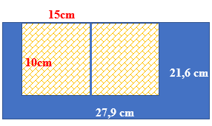
Bài toán thực tế: Có hai tấm ảnh kích thước 10cmx15cm được in lên tấm ảnh kích thước 21,6cm x 27,9cm thì diện tích phần giấy ảnh còn lại là bao nhiêu?
Diện tích phần mảnh giấy ảnh là:
Hai tấm ảnh có diện tích là:
Diện tích phần mảnh giấy ảnh còn lại là:

Slide 21
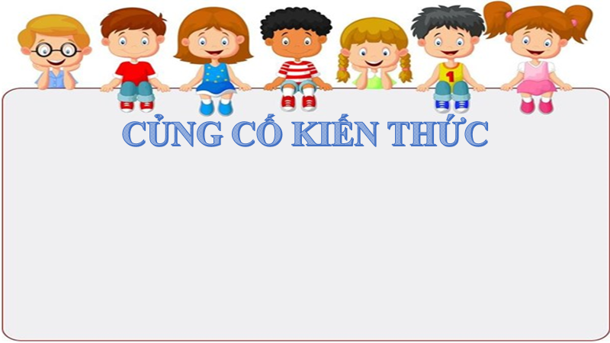

Slide 22
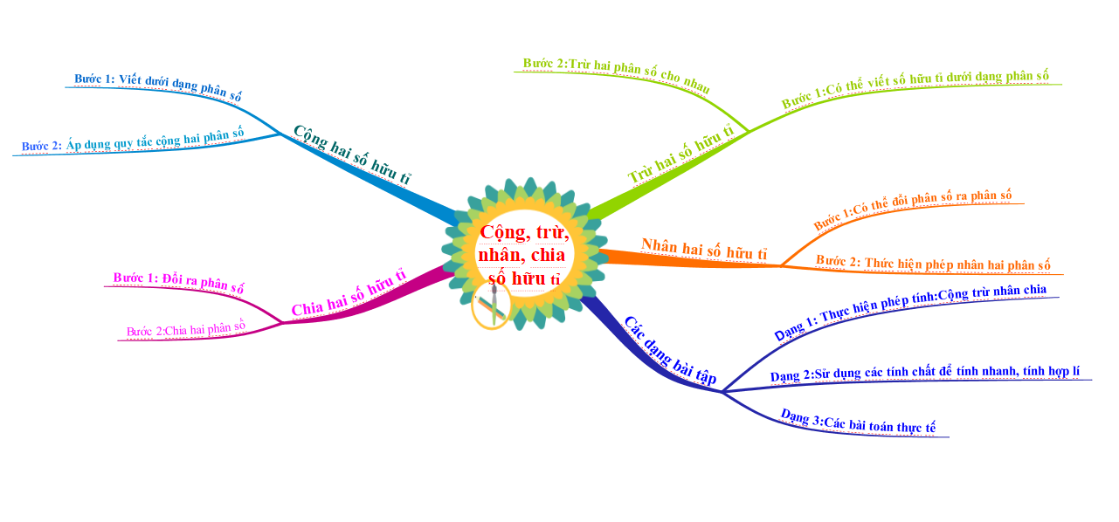
CỘNG, TRỪ, NHÂN, CHIA SỐ HỮU TỈ
- Ôn lại các kiến thức đã học bằng BĐTD (HS vẽ tiếp vào trang ban đầu và HS liệt kê các dạng bài đã làm trong tiết học hôm nay)
Notes:
Học sinh hoàn thành tiếp phần vẽ trong vở ở phần khởi động

Slide 23
CỦNG CỐ KIẾN THỨC
Bài 1:Tính hợp lí
Notes:
Nếu hết thời gian thì ta làm phần B(A)-HS hợp tác nhóm. HS có thể làm theo cách khác : áp dụng tính chất phép chia

Slide 24

Bài tập về nhà
- HS Bài 1.8 đến Bài 1.11 Trang 13/SGK
-HS phân loại các bài về nhà theo dạng toán và
nêu phương pháp làm
- Bài 1:Tính hợp lí phần còn lại
Xem trước phần luyện tập và bài 3:Luỹ thữa của
một số hữu tỉ

